Slide 1
一、实习内容
1）CSV格式数据文件的读写
2）图的创建（邻接矩阵或邻接表）
3）图的遍历（广度优先或深度优先）
4）图的最短路径，并具体给出（A到B）的最短路径及其数值
5）最短路径的地图可视化展示
6） 算法的时间和空间复杂度分析
要求：
1、每个人必须完成1）、2）、4）三 种算法；
2、3）、5）选一个
3、按照“数据结构与算法”课程要求，进行规范的数据结构、算法、以及ADT设计，并进行算法的时间和空间复杂度分析和实际统计，算法、代码注释清晰易读

Slide 2
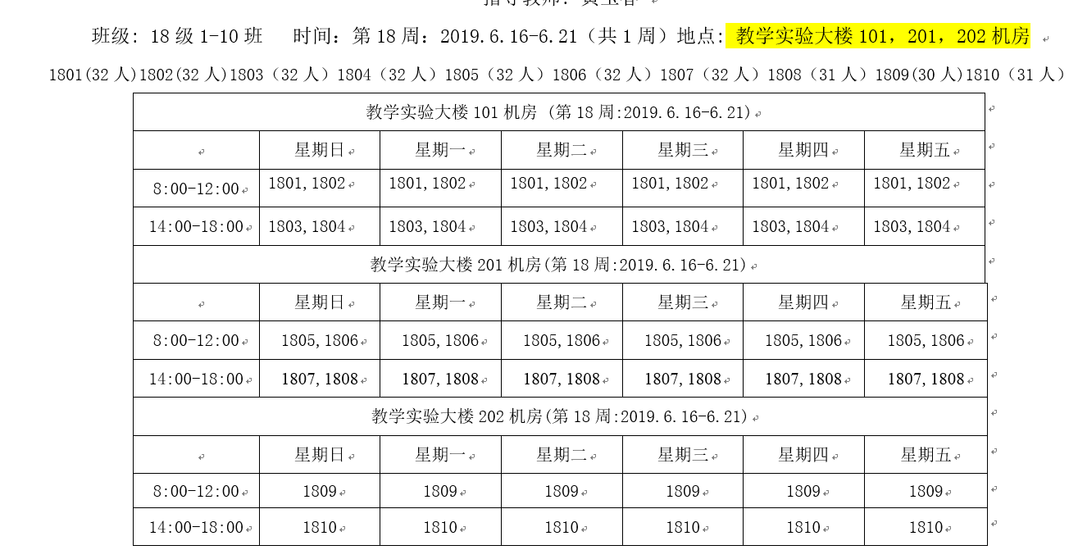
二、实习时间安排

Slide 3
实习报告：算法实现及其分析
1）算法原理
2）算法的模块化设计与实现
3）算法复杂度分析与实测结果
提交内容：
1）算法实现代码工程包【在管理系统中】提交
2）算法原理及其复杂度分析报告【在管理系统中】提交
算法代码与报告提交时间：
最后一次实习现场演示之前【2019年6月22日前】
报告要求严格采用提供的格式规范要求

Slide 4
实习考勤：实习日志
1）每天下机前【在管理系统中】提交日志
2） 日志文件名称为：
班级_学号_姓名_时间.txt
3）日志内容：
每天完成的工作问题及解决办法、收获
5）标题：
[日志]_班级_姓名_学号_日志时间

Slide 5
上机机房安全卫生要求
不要把食品带入机房
离开机房时，请保证座位上没有任何残留物
离开机房时，请必须关闭电脑
每个人固定机位上机练习
保持安静

Slide 6
考核标准
总共分为A+，A，A-，B+，B，B-，C七档
  全部完成三个基本算法且结果正确 B
  少完成一个或功能不正确，评分下降一级
  一定的创新，评分上升一级
  演示答辩严重错误，评分下降一级
  只完成二个及以下者，C
A+的比例为2%-10%
现场演示60%（最后一次课堂） + 代码注释与分析报告30%（系统查看）+考勤10%
Fopen,fscanf,fprintf,fgets,
Strtok, atof,

Slide 7
study.rsgis.whu.edu.cn

